Slide 1
Calcul et Données
Entretien Annuel Projet 2023
DecaLog
10 ans pour gagner un facteur 10
dans les logiciels de calcul scientifique
Responsable Scientifique et Technique du master-projet : David Chamont → ?
Responsable du projet ComputeOps : Martin Souchal → Aurelien Bailly-Reyre
Responsable du projet Reprises : Pierre Aubert

Slide 2

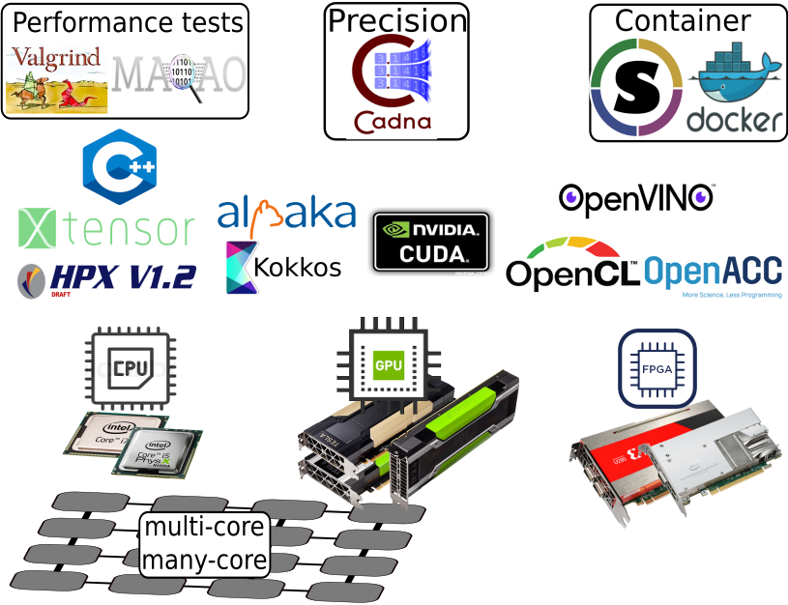
DecaLog
10 ans pour gagner un facteur 10
Le matériel de calcul se parallélise et se diversifie.
Du développement d'un logiciel à son déploiement, comment obtenir des performances portables et durables ?
  Activité centrale : comparaison (performance, portabilité, productivité, précision) d'algorithmes et d'outils logiciels (OpenCL, OpenACC, Kokkos, SyCL, …) sur différents matériels (CPU, GPU, FPGA, …), y compris à travers des conteneurs (Docker, Singularity).
  En complément : échange d'expertises, développements spécifiques et adaptation des outils aux besoins propres de l'institut, recommandations aux chercheurs.
  Réalisations concrètes : publications, guides, ateliers et formations, partage de conteneurs, contributions à la prospective IN2P3.
  Laboratoires impliqués : APC, IJCLAB, IPHC,
  LAPP, LPC, LPNHE, LLR, LUPM, SUBATECH.

Slide 3
Bref historique
Raison d’être, objectifs
  Aider l'institut à s'orienter dans le maquis des nouveaux matériels de calcul, des bibliothèques pour les exploiter, et des conteneurs pour les déployer,
  Pour gagner en performance sans trop sacrifier en portabilité, lisibilité et précision.
Principales réalisations 2018-2022
  ~25 publications des membres de Reprises et ComputeOps (JIs, ACAT, CHEP, ...).
  1 école "Conteneurs en Production" et 5 ateliers portés par ComputeOps.
  Mise en production de CSAN (« marketplace » de conteneurs pour l’ESRI)
  Contributions individuelles et collectives aux écoles "Programmation Fonctionnelle" et " ASTERICS-OBELICS", aux ateliers "SMILEI", "CORSIKA", et "GPU@CC-IN2P3", en s’appuyant sur un serveur ambulant dédié.
  Interventions aux Journées Iformatique, aux journées R&T, aux JCAD, à ACAT & CHEP.
  Note technique de 110 pages sur nos thématiques, pour la prospective IN2P3, en train de devenir un guide de performance durable.
  Contributions de vectorisation et d’optimisation sur CORSIKA et CTA.
  Expérimentation sur ARM, FPGA, SYCL, VERROU, CADNA.

Slide 4


Organisation : 2 projets
ComputeOps (https://gitlab.in2p3.fr/CodeursIntensifs/DecaLog/-/wikis/ComputeOps)
  Responsable : Martin Souchal → Aurelien Bailly-Reyre.
  Thématiques : nouvelles technologies d’administration (virtualisation, cloud, …), actuellement les « conteneurs » (Docker, Singularity, Kubernetes, …).
  Organisation : téléréunion ~mensuelle, atelier ~semestriel.
  Collaborations extérieures : INRAE, Central Nantes, INS2I, CNES, UdM.
Reprises (https://codeursintensifs.pages.in2p3.fr/Reprises/)
  Responsable : Pierre Aubert.
  Thématiques : calcul intensif et hétérogène, performance vs portabilité vs productivité vs précision, reproductibilité numérique.
  Organisation : téléréunion ~mensuelle, face-à-face ~semestriel.
  Collaborations extérieures : IAS (INSU), LIRMM (INS2I), LIP6, LISN.

Slide 5
Faits Marquants, ComputeOps
Projets collectifs
Mise en production de CSAN (Comprehensive Software Archive Network) : « marketplace » de conteneurs pour l’ESRI sur une infrastructure cloud à Strasbourg et a Montpellier (https://csanhub.org/).
En coopération avec : mésocentres nationaux (CC, Montpellier), projets européens (voir Jérôme Pansanel pour EGI, et Violaine Louvet pour EOSC).
Formation & diffusion
Participation aux Kubernetes Community days le 7 mars a Paris
(https://www.kcdfrance.fr/)
Workshop Kubernetes au LPNHE le 16 mars 2023
(https://indico.in2p3.fr/event/28578/)
ANF Conteneurs 13-17 novembre 2023
(https://indico.in2p3.fr/event/29255/)

Slide 6
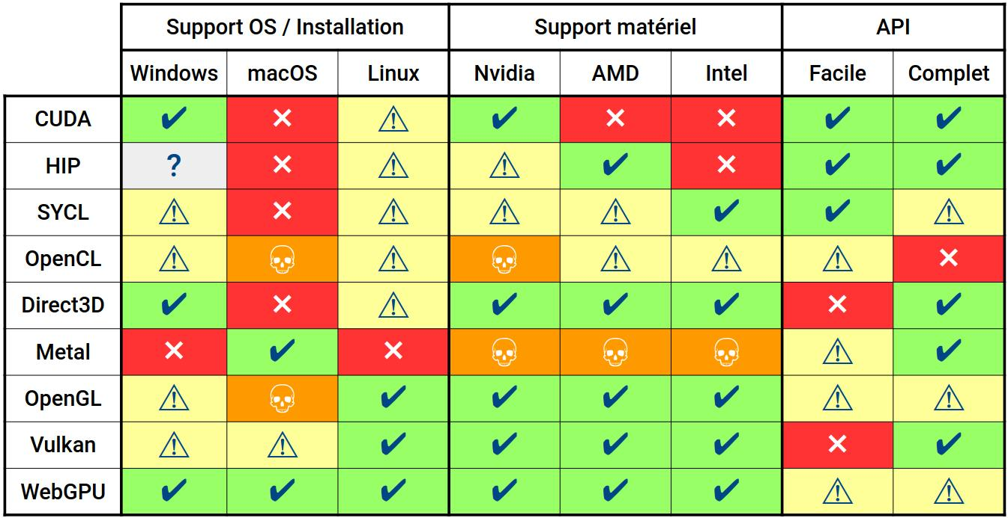
Faits Marquants, Reprises 1/3
Projet collectifs, Formation & diffusion
École thématique CNRS 2023 : Gray Scott Battle (https://indico.in2p3.fr/event/29755/)
Face-à-face en Novembre (20-21 novembre)

Slide 7
Faits Marquants, Reprises 2/3
Actions individuelles
Journées R&T
CHEP’23 : 2 présentations.
V.Reverdy a représenté la France aux comités de standardisation du C++ du 06/02 au 11/02, et du 12/06 au 17/06, en contribuant notamment aux discussions sur les modèles de parallélisme, et la prise en compte des unités physiques.
Benchmarking WLCG sur serveur ARM.
Hadrien Grasland : Smilei pour PALLAS, Fastor dans ACTS, hwloc, crofiler v1.
Subatech : IA, travail sur la portabilité de EPOS.
IPHC : travail sur la reproductibilité, dans le cadre de l’ANR ReproVIP.
Thèses en cours
IJCLab/LIP6, 3ème année : "Configuration et contrôle de la précision du calcul, application aux mesures de rayonnements gamma de basse énergie".
IJCLab/LISN, 3ème année : "GPU et portabilité des performances - approches et application hétérogènes".

Slide 8
Faits Marquants, Reprises 3/3
Comités de normalisation C++
V.Reverdy a représenté la France aux comités de standardisation du C++ du 06/02 au 11/02, et du 12/06 au 17/06, en contribuant notamment aux discussions sur les modèles de parallélisme, et la prise en compte des unités physiques.
N’a pas pu participer au 3ème comité annuel, par manque de financement.
(cout approximatif pour participer à trois comités par an : 10 k€)
(Reprises n’a contribué qu’à hauteur de 2 k€)

Slide 9
Ressources informatiques
Ressources utilisées au CC-IN2P3
ComputeOps : utilisation légère du Cloud du CC.
Reprises : aucune ressource utilisée au nom du projet, mais des ressources utilisées au nom des autres projets de physique pour lesquels des études sont menées.
Ressources utilisées hors CC-IN2P3
ComputeOps : utilisation de Kubernetes à l’IPHC, utilisation de stockage au mésocentre de Montpellier.
Reprises : utilisation du serveur ARM acquis en 2022, du "serveur ambulant" pour l'enseignement acquis en 2021 (?), et d’un serveur RTX6000 financé par la MITI (projet CASSIDI).

Slide 10
Retour scientifique 09.2022-09.2023
# Publications peer-reviewed : 0
# Publications dans proceedings : 1
# Présentations conférences : 4
# Soutenances de thèse : 0

Slide 11
Publications (09.2022-09.2023)
Actes de conférence
S.Joube, H.Grasland, D.Chamont, E.Brunet, "Comparing SyCL Data-Transfer Strategies for Tracking Use Cases", ACAT 2021. DOI 10.1088/1742-6596/2438/1/012018
Présentations
V.Reverdy, "Symbolic Calculus for High-Performance Computing from Scratch using C++23", CppCon 2023.
S.Joube, H.Grasland, D.Chamont, S.Radosalvjevic, J.Falcou, "Kiwaku, a C++20 library for multidimensional arrays, applied to ACTS tracking", CHEP 2023.
R.Molina, V.Lafage, D.Chamont, F.Jézéquel., "Investigating mixed-precision for AGATA pulse-shape analysis". CHEP 2023.
Anthony Correia, Fotis Giasemis, Nabil Garroum, Vladimir Gligorov, "High-throughout GNN track reconstruction at LHCb", Connecting The Dots 2023.

Slide 12
Objectifs prioritaires
ComputeOps
Développements autour de CSAN
(https://gitlab.in2p3.fr/csan/csan/-/issues)
Reprises
École IN2P3/CNRS/TERATEC 2024 : Gray Scott Reloaded
CHEP 2024 (Cracovie)
Reamorçage du guide logiciel (https://reprises.in2p3.fr)
Comité C++

Slide 13
Air du temps
2023 tel que prévu
CHEP à Norfolk (couteux).
Un atelier pour chaque communauté (ComputeOps & Reprises).
Un évènement de type formation pour chaque communauté (ANF et Ecole Thematique)
De plus en plus compliqué de monter les missions
Entraves administratives : c’est devenu très très lourd d’organiser le moindre évènement ou de payer une mission pour un collaborateur d’un autre laboratoire que celui qui héberge le budget, voire carrément impossible pendant l’automne 2023.
Entraves financières : plutôt que de financer intégralement les déplacements aux conférences, ce que la direction de l’institut désapprouve, et ce pour quoi Decalog n’a pas assez de budget, je défend l’idée de faire des « contributions » aux frais de missions, afin de soutenir et favoriser les thématiques du master-projet.

Slide 14
Ressources Humaines IN2P3 en 2023
Laboratoire | Chercheurs (Nb /ETP) | Enseignant Chercheurs | Ingénieur Chercheur (*) | Postdoctorant | Doctorants | Ingénieurs de Recherche | Ingénieurs d’Etude & Techniciens | CDD IT
APC |  |  | 1/0.1 |  |  | 1/0.2 | 2/0.2
IJCLab |  |  | 3/1.2 |  | 2/1.3 |  | 1/0.1
IPHC |  |  | 2/0.25 |  |  | 1/0.1 |  | 1/0.1
LAPP | 1/0.1 | 1/ 0.1 | 1/0.1 |  |  | 1/0.3
LLR |  |  | 1/0.005 |  |  | 1/0.0 | 1/0.3
LP-Clermont |  |  | 1/0.1 |  |  | 2/0.1 | 1/0.1
LPNHE |  |  |  |  |  | 4/0.3 | 1/0.1
LUPM |  |  | 1/0.2 |  | 1/0.5 | 2/0.1
SUBATECH |  |  | 1/0.1 |  |  | 2/0.1
Total | 1/0.1 | 1/ 0.? | 3/1.2 |  | 2/1.3 | 14/1.1 | 4/0.5 | 1/0.1
(*) Ingénieurs ayant un doctorat et encadrant un doctorant

Slide 15
Ressources Humaines FR en 2023
(CEA,INSU,INP..: estimation - optionnel)
Tutelle | Chercheurs | Ingénieurs
INS2I |  | 3
INRAE |  | 1
CNES |  | 1
Université Cergy |  | 1
Université Montpellier |  | 1
LIRMM | 3
LISN | 1
LIP6 | 1
Total | 5 | 7

Slide 16
Ressources Humaines IN2P3 en 2024
Laboratoire | Chercheurs (Nb /ETP) | Enseignant Chercheurs | Ingénieur Chercheur (*) | Postdoctorant | Doctorants | Ingénieurs de Recherche | Ingénieurs d’Etude & Techniciens | CDD IT
APC |  |  |  |  |  | 1/0.2 | 2/0.2
CC-IN2P3 ? | 1/0.1 ?
IJCLab |  |  | 3/1.2 |  | 2/1.3
IPHC |  |  |  |  |  | 1/0.1
L2IT ? |  |  |  |  |  | ? / ?
LAPP | 1/0.1 |  |  |  |  | 1/0.3
LLR |  |  |  |  |  | 1/0.0 | 1/0.3
LP-Clermont |  |  |  |  |  | 2/0.1
LPNHE |  |  |  |  |  | 4/0.3 | 1/0.1
LUPM |  |  |  |  |  | 2/0.1
SUBATECH |  |  |  |  |  | 2/0.1
Total | 2/0.2 ? |  | 3/1.2 |  | 2/1.3 | 14/1.1 | 4/0.5

Slide 17
Ressources Financières IN2P3 en 2023
Projets | Construction Comissioning Maintenance Equipement | Construction Comissioning Maintenance Missions | Missions Exploitation Shifts | Missions Collab, WG | Missions Science,Conf | Total (k€) (*)
ComputeOps |  |  |  | 2/2 | 1/2
Reprises (dont Comités C++) |  |  |  | 3/3 | 6/5
Total | 0/0 |  |  | 5/5 | 7/7 | 12/12
Fonds Communs : 12 k€ dépensés / 12 k€ reçus.
(*) Reçu 2023 / Dépensé à ce jour

Slide 18
Ressources Financières AUTRES en 2022
Financeur | Projet | Construction Comissioning Maintenance Equipement | Construction Comissioning Maintenance Missions | Missions Exploitation Shifts | Missions Collab, WG Science | Total (k€) (*)
? | Comités C++ |  |  |  | ?
Total |  |  |  |  | ? | ?
(*) Reçu 2022/Dépensé à ce jour

Slide 19
Ressources Financières IN2P3 demandes 2024
Projets | Construction Comissioning Maintenance Equipement | Construction Comissioning Maintenance Missions | Missions Exploitation Shifts | Missions Collab, WG | Missions Science,Conf | Total (k€)
ComputeOps |  |  |  | 2 | 2
Reprises (dont Comités C++) |  |  |  | 3 | 5
Total |  |  |  | 5 | 7 | 12
(*) Dont 2 k€ pour les Comités C++, sachant que le coût prévisionnel
de participation à ces comités est évalué à 10 k€.

